Slide 1
Презентация
по теме “Динамическое программирование по профилю”
студента ХНУ им. В. Н. Каразина
Ены Артёма

Slide 2
Назначение метода
(Постановка задачи)
Динамическое программирование по профилю(ДПП) решает такого рода задачи, где дело происходит на прямоугольной таблице, одна из размерностей которой достаточно мала (не более 10) и от нас требуется проверить существование, посчитать количество способов, стоимость какого-то варианта размещения определенных элементов по таблице и т.д. (как в обычном динамическом программировании).

Slide 3
Наивная реализация
Так как ДПП - это не какой-то конкретный алгоритм, а способ оптимизации перебора, то и для разных задач у нас будут разные применения данного метода. Мы в рамках презентации будем рассматривать ДПП на примере задачи о симпатичных узорах.
Так как имеется всего 2 варианта плиток, то всего вариантов заместить поверхность в таком случае 2^{mn} , а проверить каждый вариант на наличие квадратов будет еще стоить нам n*m операций. Итоговая асимптотика по времени - O(n*m*2^{mn}). Даже при наших ограничениях в 1 <= n * m <= 30 данный алгоритм является слишком медленным.
Однако есть и хорошие стороны - наш алгоритм будет всего лишь O(n*m) дополнительной памяти для хранения таблицы в нынешнем состоянии. (А при использовании битовых масок асимптотика сократится до O(n + m)).

Slide 4
Симпатичные узоры
Компания BrokenTiles планирует заняться выкладыванием во дворах у состоятельных клиентов узоров из черных и белых плиток, каждая из которых имеет размер 1 х 1 метр. Известно, что дворы всех состоятельных людей имеют наиболее модную на сегодня форму прямоугольника N х M метров. Однако при составлении финансового плана у директора этой организации появилось целых две серьезных проблемы: во-первых, каждый новый клиент, очевидно, захочет, чтобы узор, выложенный у него во дворе, отличался от узоров всех остальных клиентов этой фирмы, а во-вторых, этот узор должен быть симпатичным.
Как показало исследование, узор является симпатичным, если в нем нигде не встречается квадрата 2 х 2 метра, полностью покрытого плитками одного цвета. Для составления финансового плана директору Васе необходимо узнать, сколько клиентов он сможет обслужить, прежде чем симпатичные узоры данного размера закончатся. Помогите ему!
Входные данные
Вводятся два положительных целых числа N и M (1 ≤ N*M ≤ 30).
Выходные данные N х M. Узоры, получающиеся друг из друга сдвигом, поворотом или отражением, считаются различными.

Slide 5
Основная идея
Оптимизация перебора состоит в том, что по одному измерению асимптотика остается экспоненциальной, а по другому - линейной(или даже лучше). Происходит это посредством того, что мы перебираем все возможные варианты столбцов в замощении таблицы (коих 2^{n}) и для любой пары столбцов проверяем их на наличие “Однородного” квадрата 2х2, при условии, что они стоят рядом. После этого последовательно считаем сколько способов правильно замостить таблицу для каждого варианта последнего столбца.
При этом ширину таблицы берём изначально равную 1, считаем количество замощений для каждого столбца, увеличиваем ширину на 1, и проделываем тоже самое. После того, как мы посчитали наши данные на длине m - цикл прекращается.

Slide 6
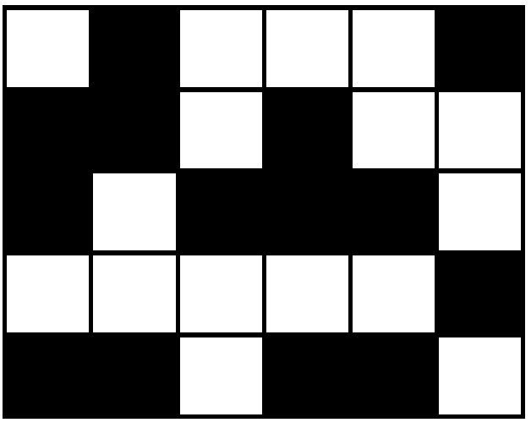
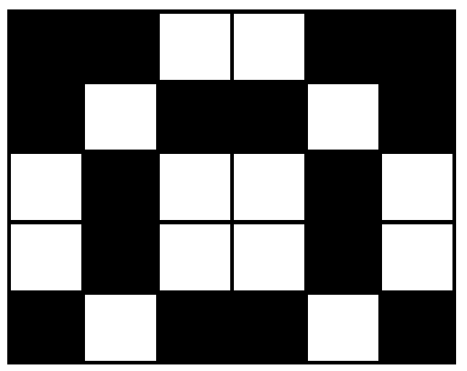
Примеры узоров
Правильный узор Неправильный узор

Slide 7
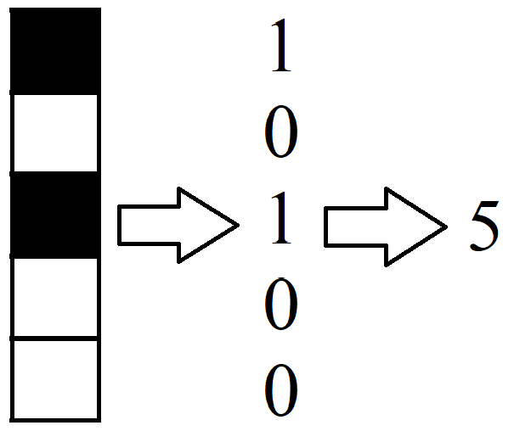
Профиль
Профиль - это вариант столбца в замощении таблицы. В подавляющем большинстве случаев задача легко сводится к тому, что в каждой ячейке столбца могут содержаться 2 значения - 0, или 1. В нашем случае 0 - значит в данной ячейке находится белая плитка, 1 - чёрная.
Так как каждая ячейка - это бит, а высота столбца точно <= 30, то двоичное представление профиля легко помещается в тип int, таким образом профиля можно хранить не в виде булевских векторов, а в виде двоичного представления определённого числа

Slide 8
Stage 1: Предподсчет совместимости профилей
Для перебора всех возможных профилей нам достаточно перебрать все числа от 0 до 2^{n}-1. Соответственно для перебора всех возможных пар нам для каждого выбранного профиля нужно перебрать такое же количество профилей, то есть в итоге 2^{2n} пар (это количество можно сократить в 2 раза, ведь нам не важен порядок). Для каждой пары чисел мы сравниваем соответствующие последующие пары битов в 1 и 2 профиле. В случае, если мы находим квадрат, где все 4 бита одинаковые - значит эти профили не могут находиться рядом. Если такой квадрат не нашелся, значит они располагаться рядом.
Результат данного сравнения записывается в булеву матрицу B размером 2^{n}х2^{n}, где номер строки соответствует значению первого профиля, а номер строки - значению второго.

Slide 9
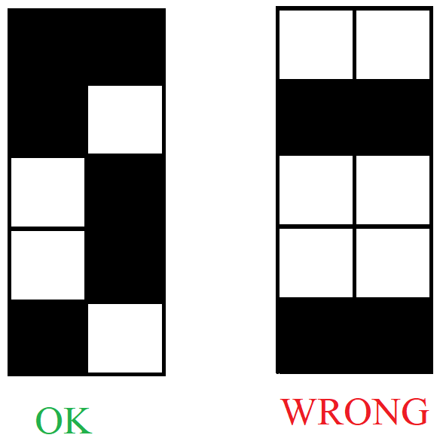
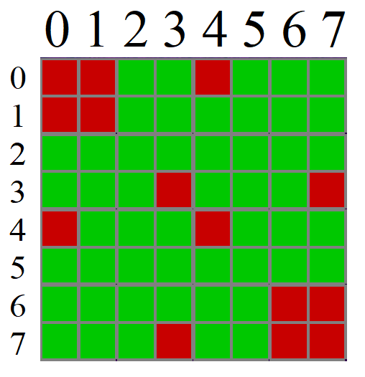
Сравнение
профилей
Матрица B
для n = 3

Slide 10
Stage 2: подсчет количества способов замощений
Как уже и было сказано, мы подсчитываем количество способов замощения таблицы с данным профилем в конце и данной ширине таблицы. Значения эти хранятся в отдельной матрице Z размером m x 2^{n}. Для ширины 1 для любого профиля у нас имеется всего 1 вариант замощения, так как нужно замостить один столбец, который мы уже выбрали.
Далее для каждой длины k и конечного профиля p мы перебираем все возможные варианты профиля, который стоял перед конечным(обозначим его как q). Если эти профили могут стоять рядом(проверяется по предподсчитаной матрице), то к текущему колтчеству вариантов добавляем количество вариантов замостить таблицу шириной k-1 с конечным профилем q. После перебора полученный результат записываем в Z_{k,q}
Ответом на задачу является сумма всех ячеек в последнем столбце Z.

Slide 11
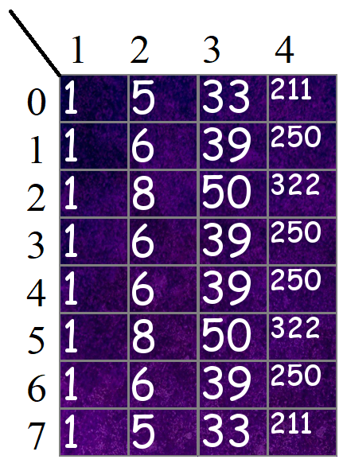
Пример матрицы Z для n = 3, m = 4
номер
конечного
профиля
<- ширина таблицы

Slide 12
Доказательство корректности
Положим m - ширина таблицы. Очевидно, что для m = 1 все варианты замощений - правильные, ведь при такой ширине мы в принципе не будем иметь дело с квадратами 2 х 2. Всего в каждую ячейку есть 2 варианта положить плитку, значит всего их 2^{n}, ровно как и профилей.
Теперь предположим, что для ширины k наш способ верен. У нас для каждого правильного замощения длины k с последним профилем p_{j} (обозначим их количество N_{j}) есть какое-то количество q_{j} профилей, которые могут располагаться с ним рядом. Значит количество правильных замощений длины k+1 с предпоследним профилем p_{j} - N_{j} * q_{j} , и ответом на задачу будет сумма по j от 0 до 2^{n} - 1 из этих слагаемых.
Если ответ считать не по предпоследним профилям, а по последним, то наше N_{j} встретится в сумме также q_{j} раз, и так для любого j є [0, 2^{n}). Значит алгоритм верный для k+1, а значит и для всех натуральных m.

Slide 13
Оценка по времени и по памяти
Stage 1 требует перебора всех пар, где для каждого из 2^{n} профилей нужно перебрать еще 2^{n} профилей. При этом каждое сравнение занимает ещё дополнительно O(n) по времени. В итоге нам требуется O(n*2^{2n}) по времени, а также O(2^{2n}) по памяти для хранения булевой матрицы B.
Stage 2 также требует перебора всех пар профилей, однако теперь уже m раз, последовательно для каждой ширины таблицы от 1 до m. Хранение таблицы Z занимает O(m * 2^{n}), ведь для каждого профиля нужно хранить m значений, соответствующих ширине таблицы.
Время: O(n * 2^{2n} + m * 2^{2n})
Память: O(2^{2n} + m * 2^{2n})

Slide 14
Варианты оптимизации
Линейная алгебра(следующий слайд)
Сократить количество сравнений вдвое, учитывая, что порядок расположения профилей нам не важен (подходит не для всех задач)
Очевидно, положить n = min(n, m), m = max(n, m), что сильно ускоряет работу, ведь нам намного важнее уменьшить измерение, по которому алгоритм является экспоненциальным, нежели то, по которому он является линейным.
Использовать ДПП по изломанному профилю.

Slide 15
Связь ДПП и Линейной Алгебры
Рекуррентное соотношение рассмотренное нами будет встречаться нам не только в задаче о симпатичном узоре, но и во многих других задачах, решаемых динамикой по профилю. Поэтому логично, что существует несколько способов вычисления Z, используя уже вычисленную B (а не только наивно пo соотношению).
1) Z[i] можно считать матрицей 1×2^{n}; 2) B — матрица 2^{n}×2^{n}; 3) Z[i] = Z[i−1]*B.
Следуя определению степени матрицы, получаем Z[m] = Z[0] * D^{m}
Вспомним о бинарном возведении в степень, получаем асимптотику по времени O(2^{n*3}*log(m)) = O(8^{n} * log(m)) . Несомненно асимптотика хорошо себя покажет при малых n (n <= 3) и больших m, ведь по памяти асимптотика теперь не зависит от m и равняется O(2^{2n})

Slide 16
Минусы относительно наивной реализации
Понятность алгоритма и размер кода. Наивный алгоритм требует 2 коротенькие функции общим размером не более 10 строк, когда рассмотренный нами требует неких усилий для понимания и реализации.
Затраты по памяти. На сколько усовершенствованный алгоритм выигрывает по памяти, настолько же он и проигрывает по памяти

Slide 17
Анализ источников
https://informatics.mccme.ru/mod/book/view.php?id=290
https://neerc.ifmo.ru/wiki/index.php?title=%D0%94%D0%B8%D0%BD%D0%B0%D0%BC%D0%B8%D1%87%D0%B5%D1%81%D0%BA%D0%BE%D0%B5_%D0%BF%D1%80%D0%BE%D0%B3%D1%80%D0%B0%D0%BC%D0%BC%D0%B8%D1%80%D0%BE%D0%B2%D0%B0%D0%BD%D0%B8%D0%B5_%D0%BF%D0%BE_%D0%BF%D1%80%D0%BE%D1%84%D0%B8%D0%BB%D1%8E
https://slides.in.ua/algo/dynamic/profile/#/
“Динамическое программирование по профилю” Б. Василевский

Slide 18
Спасибо за внимание!

